Slide 1
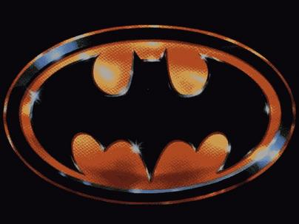
Tim Burton:
BATMAN
Łukasz Drozdowicz kl. 3a

Slide 2
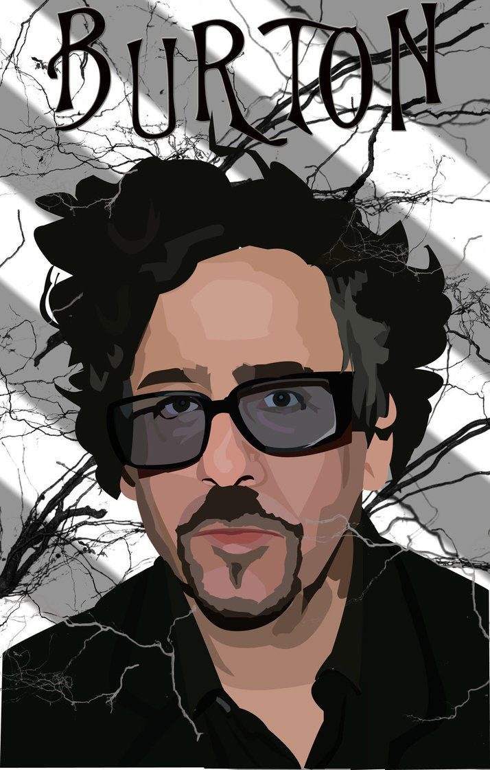
Timothy William Burton
Tim Burton ur. 25 sierpnia 1958 w Burbank – amerykański reżyser, scenarzysta i producent. Swoją karierę rozpoczynał jako animator w studiu Walta Disneya. Jego pierwszym filmem fabularnym był Sok z żuka. Kolejny film Batman uczynił z Burtona gwiazdę pierwszego formatu. Wyreżyserował około 27 filmów, był producentem około 21 filmów, a scenarzystą około 15 filmów.

Slide 3
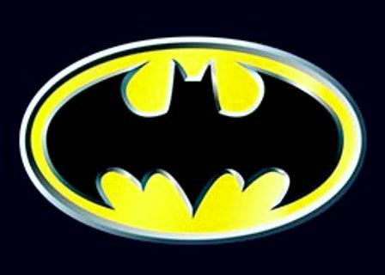
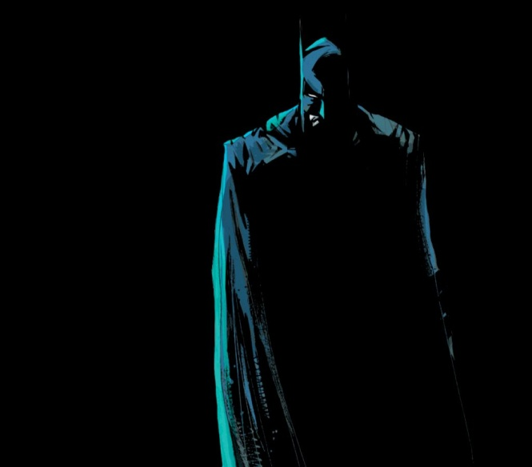
Batman
W Gotham City skorumpowana policja nie radzi sobie ze zwiększającą się przestępczością. Zaczyna pomagać im samozwańczy obrońca miasta - Batman. Nikt nie wierzy w jego istnienie poza dwójką dziennikarzy, Alexandrem Knoxem i Vicky Vale. Tymczasem największy mafijny boss, Carl Grissom, zazdrosny o swoją kochankę postanawia pozbyć się swojego najbardziej zaufanego człowieka, Jacka Napiera. Wysyła go do fabryki chemicznej "Axis Chemicals" na rutynową akcję i daje cynk policji. Na miejscu pojawia się też Batman. Podczas próby zatrzymania Jack najpierw wpada do kadzi z chemikaliami. Staje się Jokerem i szybko przejmuje władzę nad Gotham. Podczas gdy Joker opanowuje miasto, Vicky Vale zaczyna romans z Brucem Waynem, który ukrywa tajemnicę, o której wie tylko jego lokaj Alfred. Kiedy Joker upatruje sobie Vicky za idealną partnerkę i wymyśla plan zabicia wszystkich mieszkańców Gotham, Bruce musi ostatecznie rozprawić się z Jokerem.

Slide 4
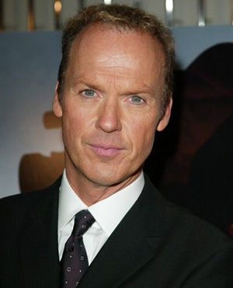
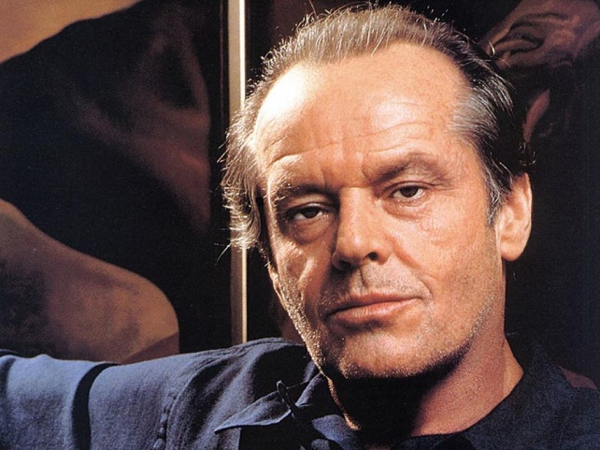
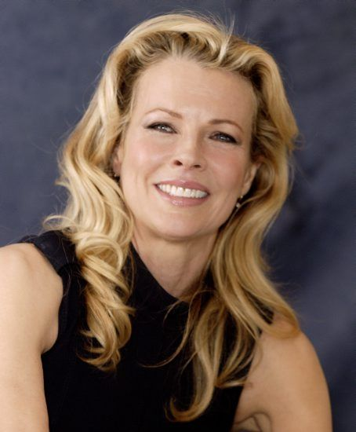
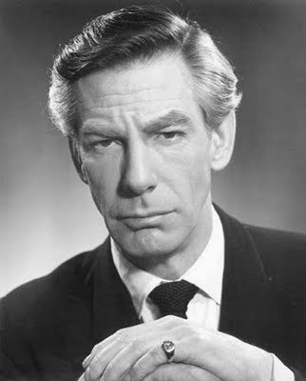
„Batman” - obsada
Michael Keaton - Batman / Bruce Wayne
Jack Nicholson - Joker / Jack Napier
Kim Basinger - Vicki Vale
Robert Wuhl - Alexander Knox
Pat Hingle - Komisarz James Gordon
Billy Dee Williams - Harvey Dent
Michael Gough - Alfred Pennyworth
Jack Palance - Carl Grissom
Jerry Hall - Alicia Hunt
Tracey Walter - Zbir Bob

Slide 5
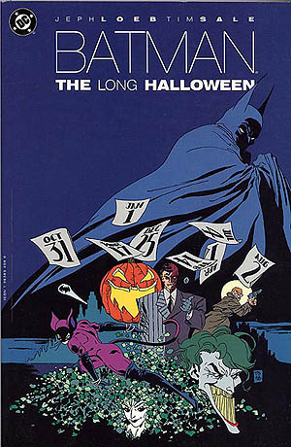
Ciekawostki filmu „Batman”
W 1990 roku film otrzymał Oscara za najlepszą scenografię.
Film otrzymał nominację do Złotego Globu (też w 1990 roku)
Film trwa łącznie 2 godziny 6 minut.
Nad scenariuszem pracowały dwie osoby: Sam Hamm i Warren Skaaren.
Film powstał na podstawie komiksu, wydanego przez DC Comics.
Batman nie posiada żadnych nadludzkich mocy, swoje zdolności zawdzięcza treningowi fizycznemu i unikalnym gadżetom.

Slide 6
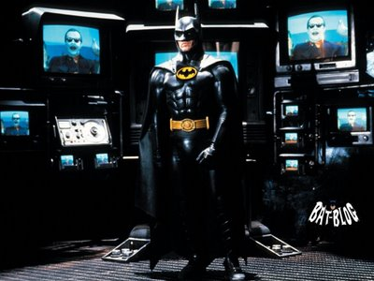
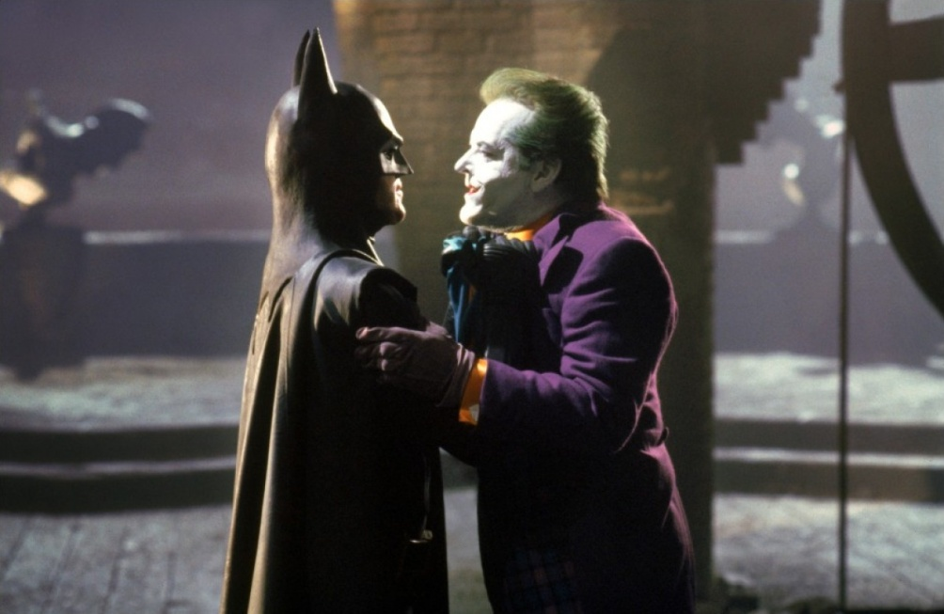
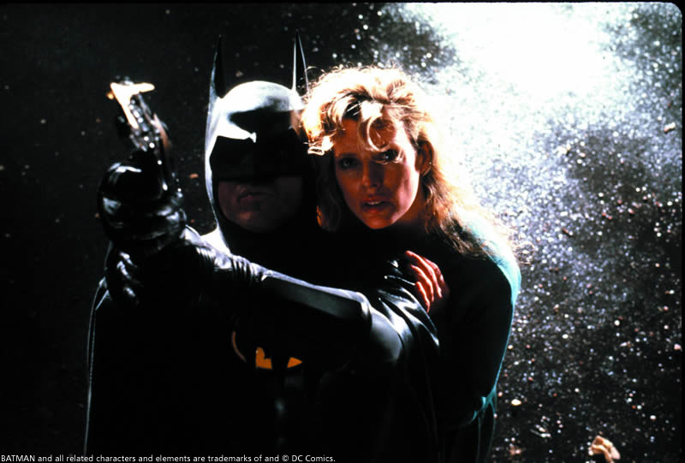
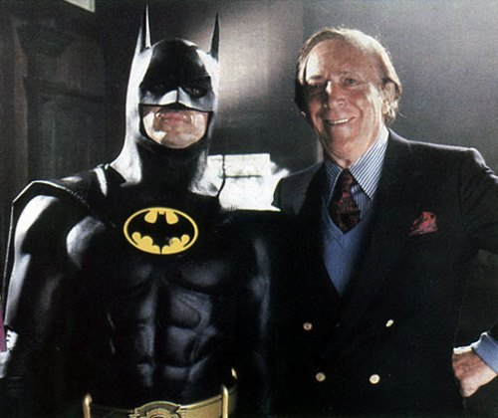
Zdjęcia filmowe:

Slide 7
Trailer filmu „Batman” (1989)

Slide 8
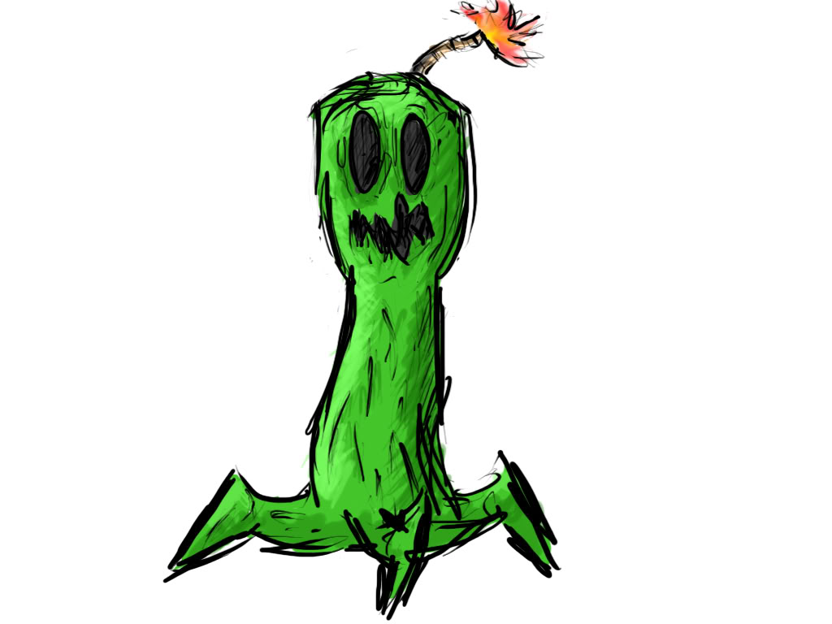
QUIZ ☺
1. Gdzie i którego urodził się Tim Burton?
2. Jak nazywa się miasto którego porządku pilnował Batman?
3. Jak naprawdę nazywał się Joker?
4. Kto wierzył w istnienie Batmana? (podaj jedną z dwóch postaci)
5. Jak nazywała się fabryka do której został wysłany Joker?
6. Czy Batman miał jakąś super-moc? Jeżeli tak to jaką?
7. Ile trwa film?
8. Podaj imię i nazwisko przynajmniej jednego scenarzysty filmu „Batman”.
*9. Co oznaczała nazwa Batman?

